Slide 1









Nào! Chúng ta cùng hát

Slide 2

Tập đọc:
I. KIỂM TRA BÀI CŨ
3 em lên bảng đọc truyện “Vương quốc vắng nụ cười”
(phần tiếp theo) theo vai: Người dẫn chuyện, nhà vua
và cậu bé
Câu chuyện “Vương quốc vắng nụ cười” cho chúng
ta biết điều gì?

Slide 3
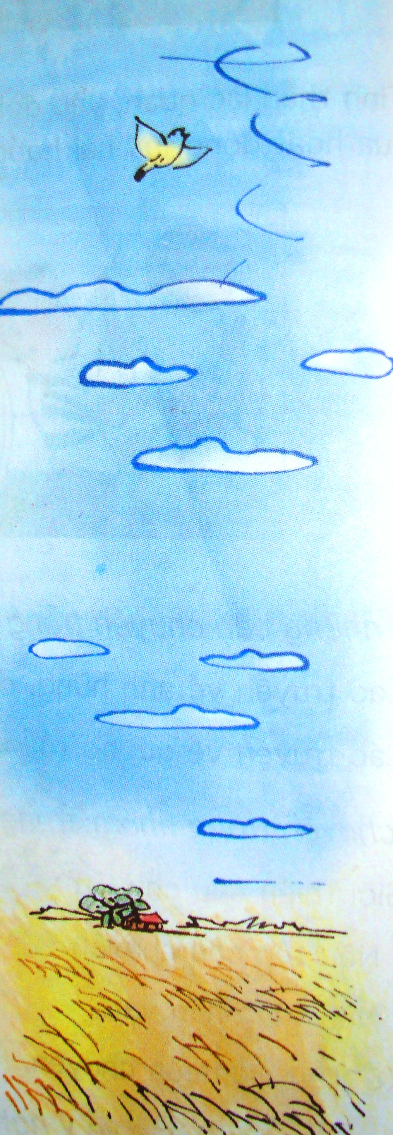
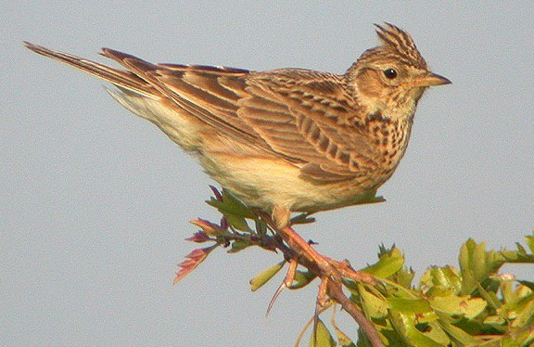
Tập đọc: Con chim chiền chiện
Tập đọc:
II. DẠY – HỌC BÀI MỚI
1. Hoạt động 1: GIỚI THIỆU BÀI

Slide 4

Tập đọc: Con chim chiền chiện
2. Hoạt động 2: Hướng dẫn luyện đọc
Con chim chiền chiện
Bay vút, vút cao
Lòng đầy yêu mến
Khúc hát ngọt ngào.
Cánh đập trời xanh
Cao hoài, cao vợi
Tiếng hót long lanh
Như cành sương chói.
Chim ơi, chim nói.
Chuyện chi, chuyện chi?
Lòng vui bối rối
Đời lên đến thì …
Tiếng ngọc trong veo
Chim reo từng chuỗi
Lòng chim vui nhiều
Hót không biết mỏi.
Chim bay, chim sà
Lúa tròn bụng sữa
Đồng quê chan chứa
Những lời chim ca.
Bay cao, cao vút
Chim biến mất rồi
Chỉ còn tiếng hót
Làm xanh da trời … Huy Cận

Slide 5
Tập đọc: Con chim chiền chiện
Chú ý nhấn giọng ở các từ ngữ sau:
Con chim chiền chiện
Bay vút, vút cao
Lòng đầy yêu mến
Khúc hát ngọt ngào.
Cánh đập trời xanh
Cao hoài, cao vợi
Tiếng hót long lanh
Như cành sương chói.
Chim ơi, chim nói.
Chuyện chi, chuyện chi?
Lòng vui bối rối
Đời lên đến thì …
Tiếng ngọc trong veo
Chim reo từng chuỗi
Lòng chim vui nhiều
Hót không biết mỏi.
Chim bay, chim sà
Lúa tròn bụng sữa
Đồng quê chan chứa
Những lời chim ca.
Bay cao, cao vút
Chim biến mất rồi
Chỉ còn tiếng hót
Làm xanh da trời … Huy Cận

Slide 6

Tập đọc: Con chim chiền chiện
Chú giải:
Cao hoài: cao mãi không thôi
Cao vợi: cao đến mức tầm mắt khó thấy
Thì: Thời điểm thuận lợi để phát triển, thời điểm phát
triển mạnh nhất
Lúa tròn bụng sữa: những hạt lúa non bên trong chứa
chất bột đang hình thành, dạng lỏng như sữa.

Slide 7

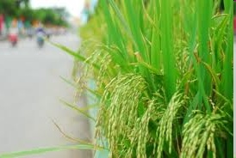
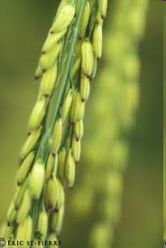

Slide 8

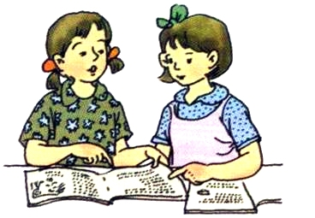
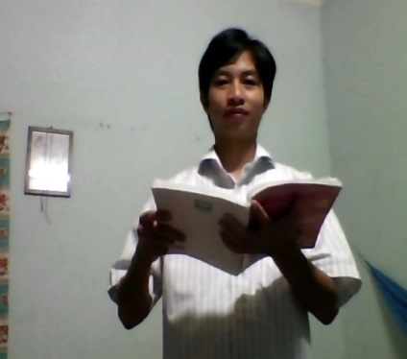

Tập đọc: Con chim chiền chiện
Luyện đọc theo cặp
Con chim chiền chiện
Bay vút, vút cao
Lòng đầy yêu mến
Khúc hát ngọt ngào.
Cánh đập trời xanh
Cao hoài, cao vợi
Tiếng hót long lanh
Như cành sương chói.
Chim ơi, chim nói.
Chuyện chi, chuyện chi?
Lòng vui bối rối
Đời lên đến thì …
Tiếng ngọc trong veo
Chim reo từng chuỗi
Lòng chim vui nhiều
Hót không biết mỏi.
Chim bay, chim sà
Lúa tròn bụng sữa
Đồng quê chan chứa
Những lời chim ca.
Bay cao, cao vút
Chim biến mất rồi
Chỉ còn tiếng hót
Làm xanh da trời … Huy Cận

Slide 9

Câu hỏi 1:
Con chim chiền chiện bay lượn giữa khung cảnh thiên nhiên như thế nào?
Tập đọc: Con chim chiền chiện
3. Hoạt động 3: Tìm hiểu bài
Trả lời:
Con chim chiền chiện bay lượn trên cánh đồng lúa, giữa một không gian rất cao, rất rộng.

Slide 10











Tập đọc: Con chim chiền chiện
Câu hỏi 2:
Những từ ngữ và chi tiết nào vẽ lên hình ảnh con chim chiền chiện tự do bay lượn giữa không gian cao rộng?
Trả lời:
Những từ ngữ và hình ảnh: bay vút, vút cao, cao hoài, cao vợi, chim bay, chim sà, lúa tròn bụng sữa, cánh đập trời xanh, chim biến mất rồi, chỉ còn tiếng hót, làm xanh da trời, lòng chim vui nhiều, hót không biết mỏi.

Slide 11
Tập đọc: Con chim chiền chiện
Cánh chim bay lượn trong khung cảnh ấy cho ta hiểu điều gì?
Ý chính thứ 1:
Chim chiền chiện bay lượn tự do trên không gian cao rộng

Slide 12


Tập đọc: Con chim chiền chiện
Câu hỏi 3:
Hãy tìm những câu thơ nói về tiếng hót của con
chim chiền chiện?
      Khúc hát ngọt ngào
      Tiếng hót long lanh
      Như cành sương chói.
      Chim ơi, chim nói,
      Chuyện chi, chuyện chi?
      Tiếng ngọc trong veo
      Chim gieo từng chuỗi
      Đồng quê chan chứa
      Những lời chim ca
      Chỉ còn tiếng hót
      Làm xanh da trời.

Slide 13

Tập đọc: Con chim chiền chiện
Câu hỏi 4:
Tiếng hót của chiền chiện gợi cho ta những cảm giác như thế nào?
Trả lời:
- Tiếng hót của chim chiền chiện gợi cho em thấy một cuộc sống yên bình, hạnh phúc
- Gợi cho em thấy một vùng quê trù phú, bình yên
- Gợi cho em thấy cuộc sống tự do, hạnh phúc. Nó làm cho ta thêm yêu đời, yêu thiên nhiên, yêu cuộc sống.

Slide 14
Tập đọc: Con chim chiền chiện
Ý chính thứ 2 của bài thơ là gì?
Ý chính 2:
Tiếng hót của chim chiền chiện

Slide 15

Tập đọc: Con chim chiền chiện
Qua bức tranh bằng thơ của nhà thơ Huy Cận đã giúp em hình dung ra được điều gì?
Qua bức tranh bằng thơ, em thấy một chú chim chiền chiện rất đáng yêu, chú đang bay lượn trên bầu trời, hòa bình, tự do. Dưới tầm cánh chú là cánh đồng phì nhiêu, là cuộc sống ấm no, hạnh phúc của con người.

Slide 16

Tập đọc: Con chim chiền chiện
4. Hđ 4: Đọc diễn cảm và hướng dẫn học thuộc lòng
Hướng dẫn đọc diễn cảm
Cánh đập trời xanh
Cao hoài, cao vợi
Tiếng hót long lanh
Như cành sương chói
Con chim chiền chiện
Bay vút vút cao
Lòng đầy yêu mến
Khúc hát ngọt ngào
trời xanh
Con chim chiền chiện
Bay vút
vút cao
Lòng đây yêu mến
Tiếng hót
ngọt ngào
Chim ơi, chim nói
Chim ơi, chim nói
Chuyện chi, chuyện chi?
Lòng vui bối rối
Đời lên đến thì …
Chuyện chi, chuyện chi?

Slide 17
Tập đọc: Con chim chiền chiện
Hướng dẫn học thuộc lòng
Con chim chiền chiện
Bay vút vút cao
Lòng đầy yêu mến
Khúc hát ngọt ngào
Cánh đập trời xanh
Cao hoài, cao vợi
Tiếng hót long lanh
Như cành sương chói
Chim ơi, chim nói
Chuyện chi, chuyện chi?
Lòng vui bối rối
Đời lên đến thì …

Slide 18
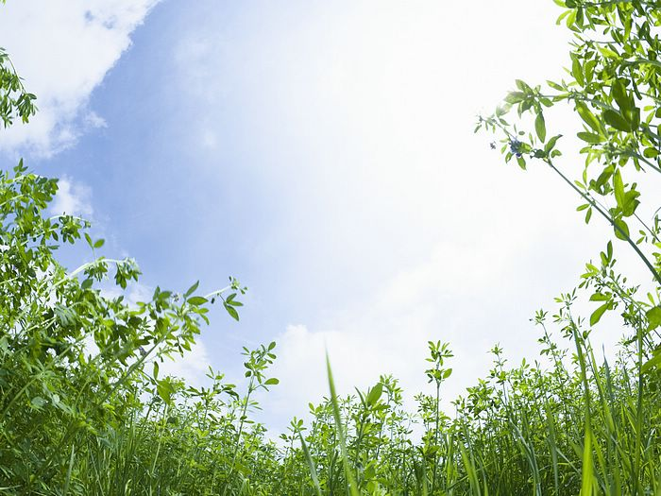
Tập đọc: Con chim chiền chiện
III. CỦNG CỐ - DẶN DÒ

Slide 19



Tập đọc: Con chim chiền chiện
Kính chúc quý thầy, cô giáo
sức khoẻ và hạnh phúc

Slide 20
Tập đọc: Con chim chiền chiện
Hướng dẫn học thuộc lòng
Con chim chiền chiện
Bay vút vút cao
Lòng đầy yêu mến
Khúc hát ngọt ngào
Cánh đập trời xanh
Cao hoài, cao vợi
Tiếng hót long lanh
Như cành sương chói
Chim ơi, chim nói
Chuyện chi, chuyện chi?
Lòng vui bối rối
Đời lên đến thì …

Slide 21
Tiếng ngọc trong veo
Chim reo từng chuỗi
Lòng chim vui nhiều
Hót không biết mỏi.
Chim bay, chim sà
Lúa tròn bụng sữa
Đồng quê chan chứa
Những lời chim ca.
Bay cao, cao vút
Chim biến mất rồi
Chỉ còn tiếng hót
Làm xanh da trời … Huy Cận

Slide 22
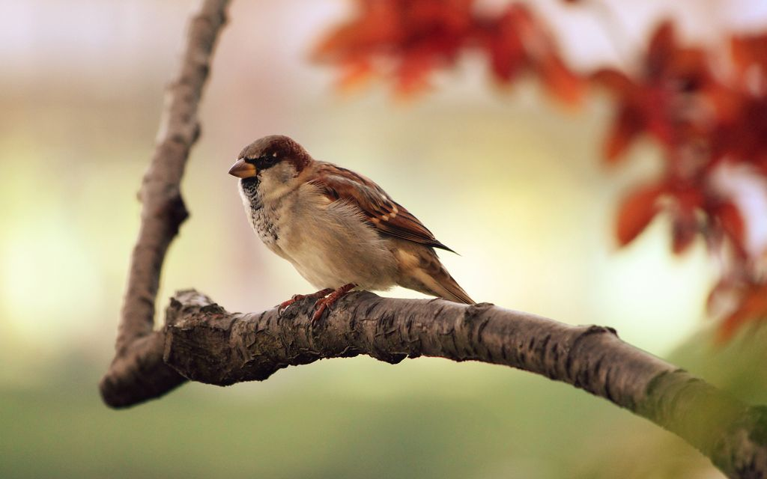
Câu hỏi 1: Con chim chiền chiện bay lượn giữa khung cảnh thiên nhiên như thế nào?
        Con chim chiền chiện
        Bay vút, vút cao
        Lòng đầy yêu mến
        Khúc hát ngọt ngào.
        Cánh đập trời xanh
        Cao hoài, cao vợi
        Tiếng hót long lanh
        Như cành sương chói.
        Chim ơi, chim nói.
        Chuyện chi, chuyện chi?
        Lòng vui bối rối
        Đời lên đến thì …
        Tiếng ngọc trong veo
        Chim reo từng chuỗi
        Lòng chim vui nhiều
        Hót không biết mỏi.
        Chim bay, chim sà
        Lúa tròn bụng sữa
        Đồng quê chan chứa
        Những lời chim ca.
        Bay cao, cao vút
        Chim biến mất rồi
        Chỉ còn tiếng hót
        Làm xanh da trời …
        Huy Cận

Slide 25


Thứ bảy, ngày 10 tháng 12 năm 2011
Tiếng Việt (T/C): Ôn tập:
Mở rộng vốn từ: Đồ chơi – Trò chơi
III. Hoạt động 3: ÔN TẬP
Bài 1: Điền tiếng “đánh” hay “đá” vào chỗ chấm
để có tên gọi trò chơi thích hợp dưới đây:
1/ bóng chuyền 5/ bóng bàn
2/ banh (bóng) 6/ cầu giấy
3/ cầu mây 7/ cờ tướng
4/ cầu lông 8/ đáo lỗ
đánh
….
….
đánh
…
đá
đá
….
….
đá
….
đánh
….
đánh
đánh
….
HÌNH ẢNH

Slide 26
Tập đọc: Con chim chiền chiện
Hướng dẫn học thuộc lòng
Con chim chiền chiện
Bay vút vút cao
Lòng đầy yêu mến
Khúc hát ngọt ngào
Tiếng ngọc trong veo
Chim reo từng chuỗi
Lòng chim vui nhiều
Hót không biết mỏi.
Chim bay, chim sà
Lúa tròn bụng sữa
Đồng quê chan chứa
Những lời chim ca.
Cánh đập trời xanh
Cao hoài, cao vợi
Tiếng hót long lanh
Như cành sương chói
Bay cao, cao vút
Chim biến mất rồi
Chỉ còn tiếng hót
Làm xanh da trời … Huy Cận
Chim ơi, chim nói
Chuyện chi, chuyện chi?
Lòng vui bối rối
Đời lên đến thì …

